Slide 2
主要产品和系统
Main Parts and Systems
1, 腰托及按摩系统
1, Lumbar support and massage system
2, 加热/通风系统
2, Heater/ Cooler system
3, 安全带提醒装置及人体识别系统A/B SIDE SBR
3, Safety belt reminder and human recognition system
4, 座椅侧倾气囊辅助系统
4, Tilt automatic aid system
5, 音乐灯光及全车内灯光控制系统
5, Music lights and whole car inner lights control system
6, 音乐头枕及音乐按摩系统
6, Music headrest and music massage system
7, 8向调节座椅系统和女王快捷系统
7, 8 directions adjustment system and QUEEN FAST SYSTEM
8, 座椅全功能系统
8, Full functions of seats system
9, NVH毛毡海绵三明治网胶带RFID标识家族
9, NVH felt foam Sandwich net tape RFID label family

Slide 3
01
我们的公司
Company Show
02
我们的研究与开发
Research and Development
^{目录}
^{CONTENT}
03
我们研发的产品
Product Show
04
我们的生产工艺及质量控制
Production and Quality
05
我们的服务与规划
Service and Plans

Slide 4
以研发为先导的高科技企业
A high-tech enterprise led by R&D
18年汽车零部件配套经验
18years experience auto parts
01
多家主机厂一级供应商
Almost supplier for all manufactory
质量管理体系和环境管理体系
ISO TS16949 14000 9001
上汽大众认可实验室
VWS certified laboratory
一汽大众A级供应商、北京奔驰优秀供应商
VWF A class and BENZ excellent supplier
一个大型生产基地以及6个分支
1 plant and 6 branches
我们的公司
Company Show
2个研发中心
2 R& D Center
高新技术企业以及100项专利
High-tech and 100 patents
交通便捷，低成本
Convenient and Logistics cost low
世界上独一无二的
Only and ender in the world
出色的服务和解决问题的团队
Excellent service and problem solvers
我们来自北京美好
We are homeka

Slide 5






















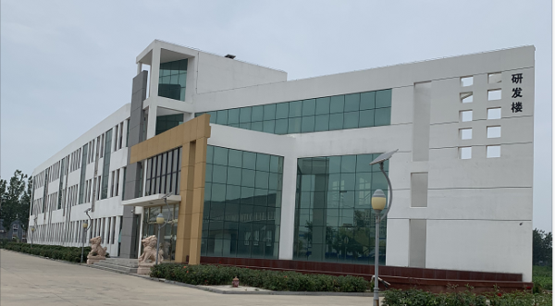
主机厂合作伙伴
Partners
Almost
automotive
…… ……
一汽红旗 2016
FAW HQ LDB89
一汽奔腾 2014
FAW BT
福特汽车 2011
FOTON
奇瑞汽车 2010
北京现代 2009
HITECH INC
北京奔驰 2008
BENZ 15670836
中国大众 2007
China VW 50028
上汽大众 2006
SVW 641
一汽大众 2005
FVW 4GT
成立时间 2004
Established

Slide 6
















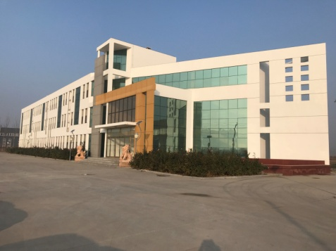



二次配套合作伙伴
Partners
More than 300
…… ……
瑞泰汽车 2020
WHRUITAI
北京光华荣昌 2019
Tsing Xian plant
廊坊全兴工业 2017
GSK
采埃孚汽车 2013
ZF 62955
天合汽车 2010
TRW
奥托立夫 2009
Autoliv 914910
捷温汽车 2007
GENTHERM

Slide 7
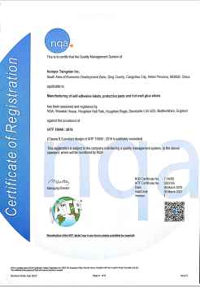
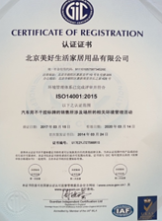
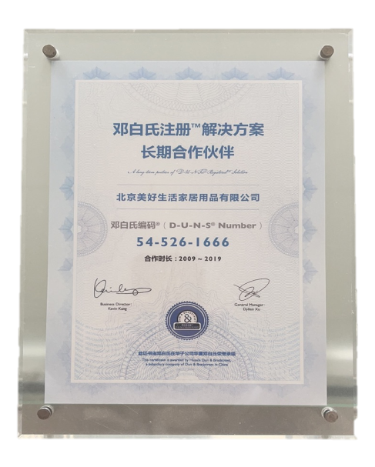
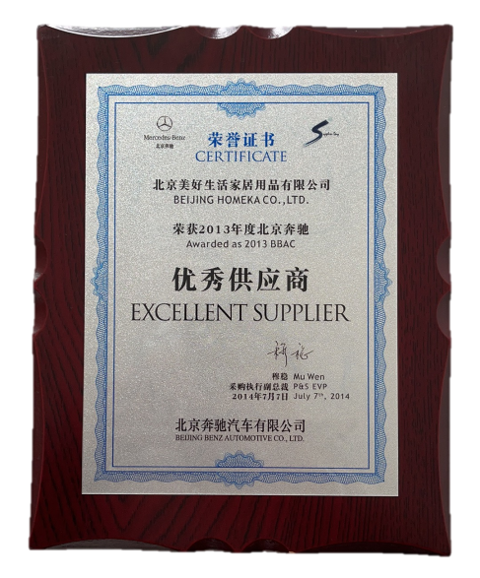
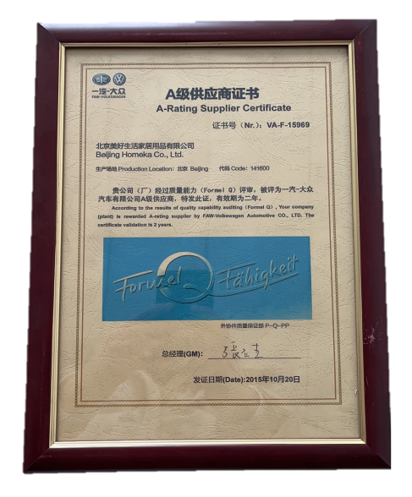
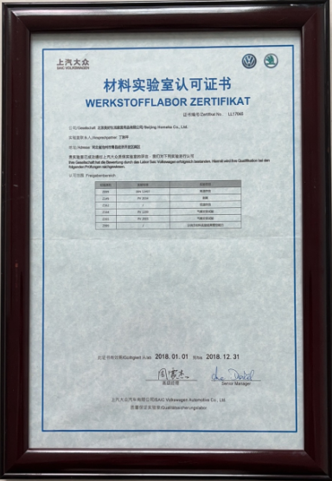
认证证书
Authentication certificate
Notes:
通过了 IATF16949

Slide 8
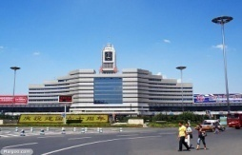
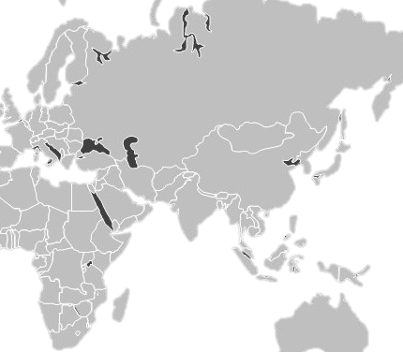
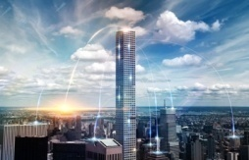

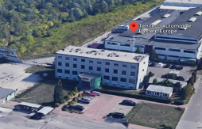
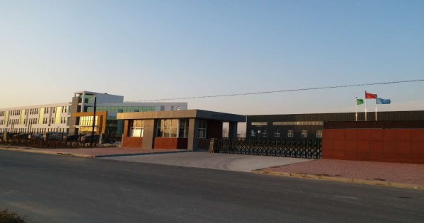
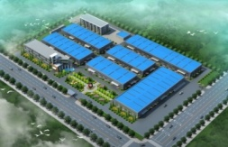
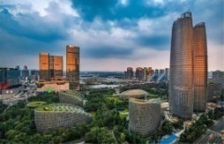
公司分支
Branches
1，研发基地在北京和青县
2，生产基地在青县
一期2万㎡厂房，已经投入使用
二期2万㎡厂房，正在筹建当中
长春办事处
Changchun Office
北京 总部
Beijing Headquarters
武汉办事处
Wuhan Office
上海办事处
Shanghai Office
沧州青县 生产基地
Tsingxian Plant
成都办事处
Chengdu Office
深圳办事处
Shenzhen Office

Slide 9
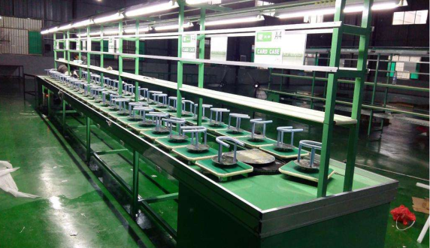
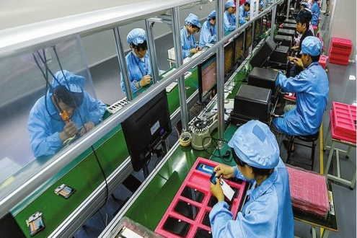
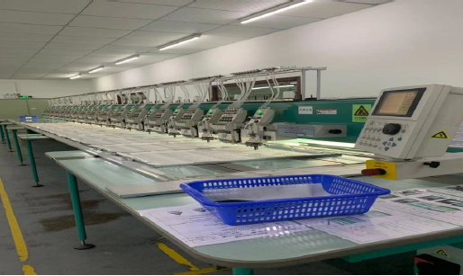
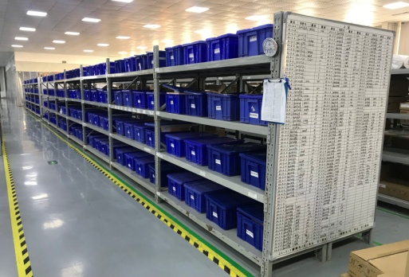
青县____生产基地
Tsingxian Plant
占地面积：自购72亩国有土地
72mu land
一期厂房面积：20,000M2，员工：500 人
20,000M2 plant， 500 workers
10条气囊生产线，产能1000万
10 lines for airbag，capacity 10milion
2条电磁阀生产组装线，年产量1000万个
2 lines for solenoid valve, capacity 10million
腰托按摩生产线，年产量：100万套
capacity of LSS line, 1 million sets per year
3 条风扇全自动生产线，年产能2000万
3 Auto line for blower，capacity 20million
4 条加热垫全自动生产线，年产能2000万
4 Auto line for heater，capacity 20million
2 条SBR全自动生产线，年产能6000万
2 Auto line for SBR，capacity 60million

Slide 10

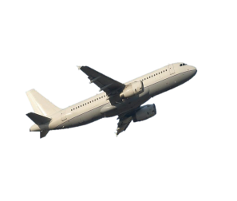
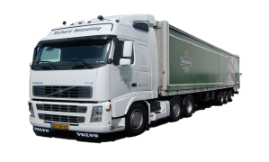


天津港
Tianjin Seaport
黄骅港
Huanghua Seaport
天津机场
Tianjin Airport
高速公路
National Highway
北京机场
Beijing Airport
青县工厂TsingXian Plant
物流便捷
成本优势
Logistics
Convenient
and low cost
北京/天津人力资源
Beijing and Tianjin
Notes:
青县我们公司地理位置十分优越，因而物流优势也很明显，距离黄骅港口120公里，距离天津港口100公里，空运距离北京机场90公里，距离天津机场80公里 全国高速 人力资源丰富 空运 航运 陆运

Slide 11
自主知识产权
Independent intellectual property rights
02
独立优秀的研发团队
Own and Efficient R&D teams
大型实验基地
Large enough R&D building
有经验的工程师和专家
Well experienced engineers and experts
我们的开发与研究
R & D
先进的实验设备
Advance R&D tools and machines
PPAP管理体系
PPAP application in R&D
拥有各类实验设备
A variety of experimental equipment
零件技术成熟
Own basic parts and not be locked throat
低成本优势
low cost
一系列独一无二产品
Ender serial products

Slide 12
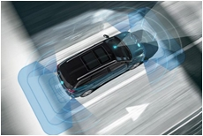
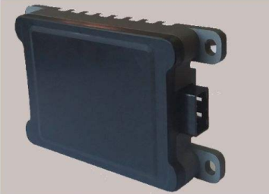
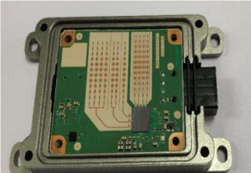
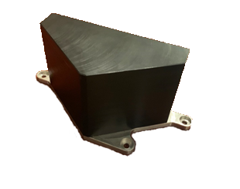
源于给系统客户的做零件和系统的设计研发团队
Mechanical development team
Come from the mature team for system supplier
研发中心
R & D CENTER
源于我公司自己的激光雷达和毫米波雷达系统的研发团队
Electronic development team
Come from the own laser and mm radar team
无钥匙系统/自动制动系统/自适应巡航系统
Keyless/AEB/ACC for vehicle
Notes:
青县我们公司地理位置十分优越，因而物流优势也很明显，距离黄骅港口120公里，距离天津港口100公里，空运距离北京机场90公里，距离天津机场80公里 全国高速 人力资源丰富 空运 航运 陆运

Slide 13
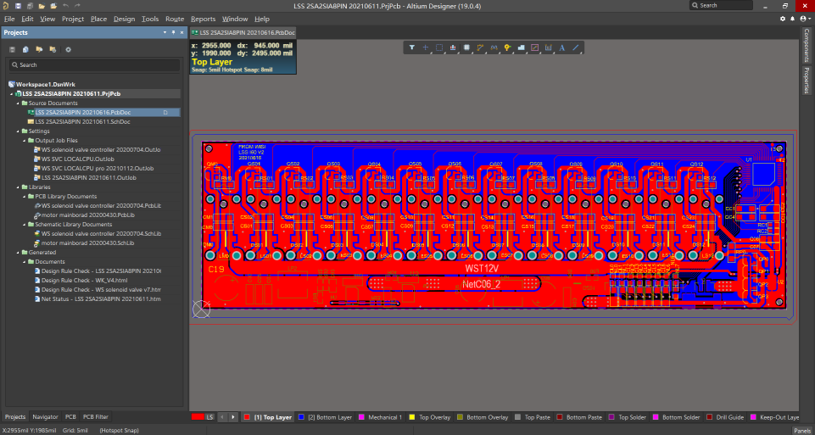
2个专业的研发团队
100个开发工程师
3个博士和中科院的海归博士
拥有多年汽车行业的工作经验
拥有丰富的项目开发管理经验
出色的设计能力
熟悉使用所有开发设计工具
2 PROFESSIONAL R&D TEAMS
100 engineers
Include 3doctors and multiple CSA famous experts
Worked in the automotive industry for many years
Rich experience in project development
Can provide excellent design
Skillfully use a variety of advanced design tools
5000平米研发大楼
专业做研发
5000㎡ R&D building
Special for R&D
我们的口号
我们是问题的解决者
我们是技术的掌握者
我们是先进零件的创造者
我们来自北京美好
OUR MOTTO IS
We are problem solvers
We are masters of new technology
We are creator of advanced parts
We are HOMEKA
研发中心
R & D CENTER

Slide 14
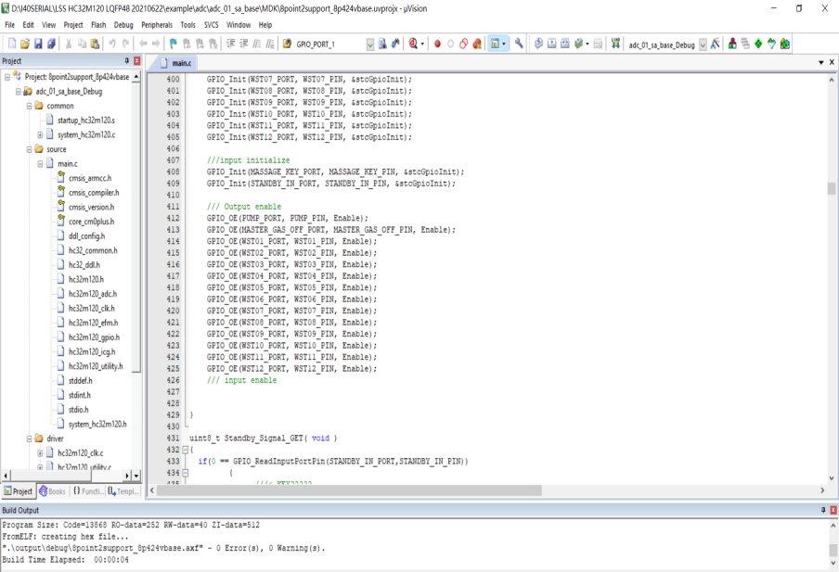
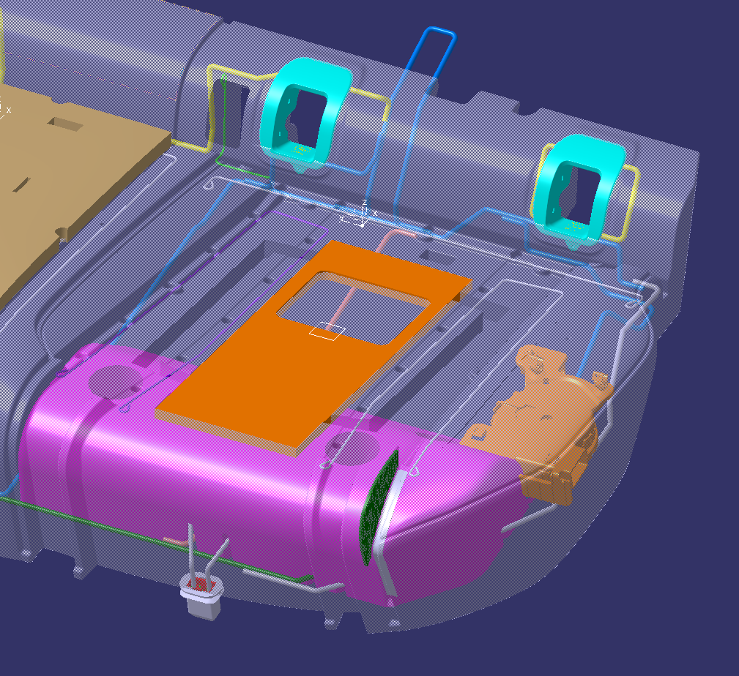
出色的设计、先进的研发工具
Matlab仿真软件
机械三维制图软件
电路设计的仿真软件
ERP项目管理软件
Use Advance R&D tools for excellent design
Matlab simulation software
CATIA
SOLIDWORKS
ALTIUM DESIGNER
KEIL&JLINK
Proteus simulation software for circuit design
ERP project management software aid
丰富的开发经验
多家座椅厂、汽车厂项目开发
例如奇瑞、北汽、长城、红旗、比亚迪、上汽等
经验丰富的项目开发管理团队
与清华大学、中科院合作
Rich development experience
Develop project for multiple seat factory and automotive factory
Like Chery Beiqi changcheng hongqi byadi shangqi etc
Experienced project development management teams
Cooperation with tsinghua and CSA
研发中心
R & D CENTER

Slide 15
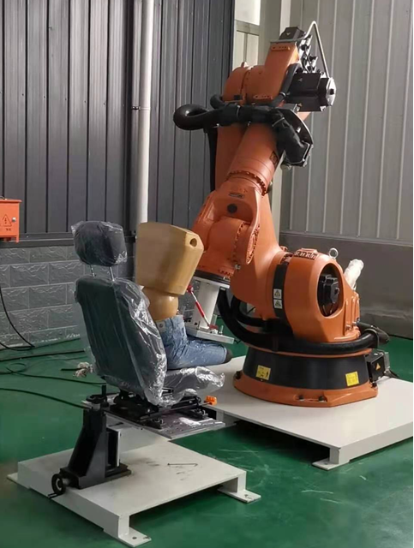
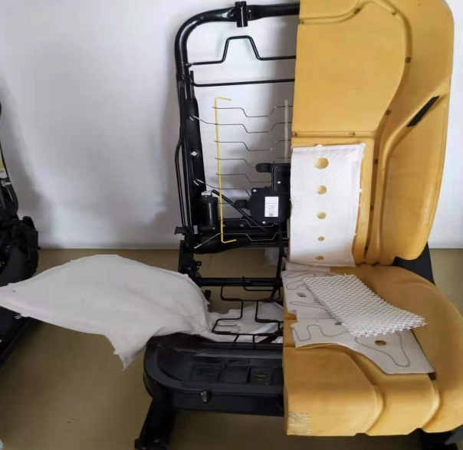
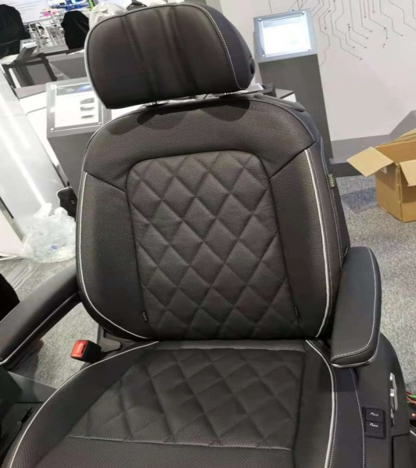
手工样品
因为所有零件都是自己生产的，
能够快速制作优良合格的产品，因为所有零部件都是自己生产
拥有许多项目开发技术成熟的工人
先进的样品制作设备
3D打印机、3D金属打印机、5 轴机床、3D光学显微镜、拆装车间、座椅体验室
机器人仿真场景室
Manual Sample
Fast and good because of self produced all parts
Many kinds of parts production lines
Many skilled workers for development project
Advance sample machine
3Dlaser printer, 3Dmetal printer, 5axis machine, 3Dscaner
Optical finder, disassembly workshop, seat experience room
Robot simulation scene room
储备芯片以保证生产
常备库存 100K 套芯片
平台芯片和电磁阀
开发出多个模块化的产品像乐高拼接一样
多个成功开发案例
Reserve chips to ensure development
Standing stock 100K sets chips
Platform chip and solenoid valve
Like LEGO’s products easy for development
Multiple success stories easy for development
研发中心
R & D CENTER

Slide 16
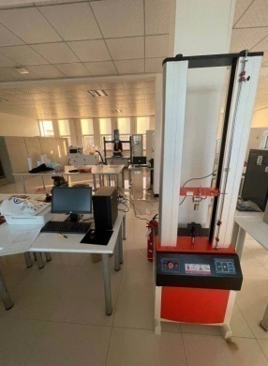
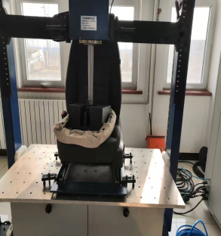
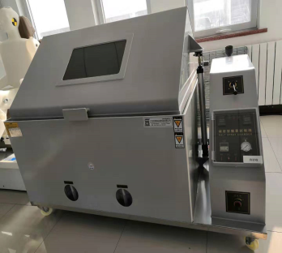
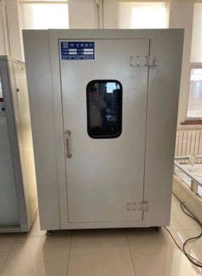
先进的实验设备
上海大众认可实验室
可做外部实验
25分贝的静音房
风动试验机
质谱仪/ 振动台
各种环境试验箱
与第三方实验室合作，如SGS、TUV等
三亚黑河极端温度实验基地
多名经验丰富的测试工程师
所有的以实验数据都是按照标准严格测试的
2个实验团队
Advanced experimental instruments
Laboratory approved by Shanghai Volkswagen
Can undertake external experiments
25DB based Silent room
Wind tunnel testing machine
Mass spectrometer
Vibration table
All sorts of Environment test box
Cooperation with third party laboratory, like SGS, TUV etc.
Extreme temperature experiment Sanya and Heihe
Multiple experienced testing engineers
The experimental data is the criterion
2 experimental teams
研发中心
R & D CENTER

Slide 17
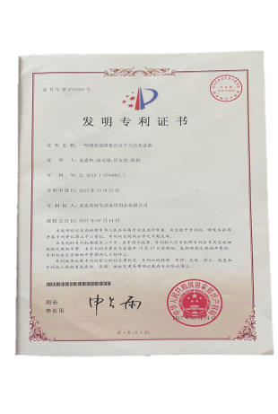

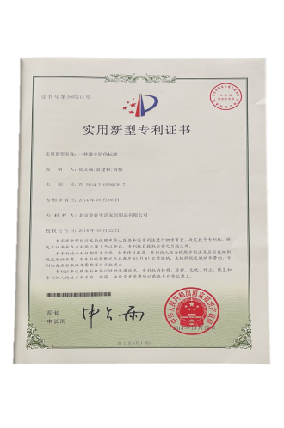
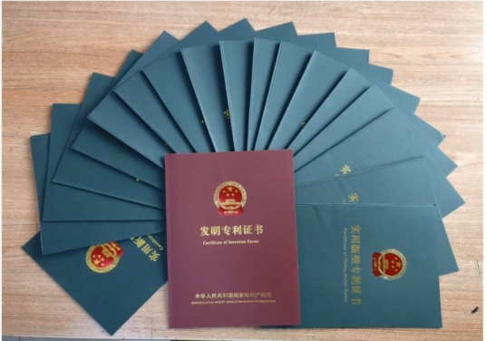
研发中心
R & D CENTER
Notes:
开发的电子产品有 通风系统 加热坐垫 压力感应器 倒车雷达

Slide 18
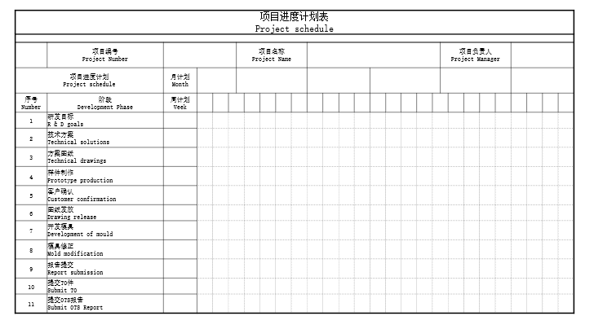
成熟产品 2 weeks
Prototype simple 2 weeks
研发中心
R & D CENTER
微小变化 3 weeks
Directional development 3 weeks
DV设计冻结
DV设计验证
PV设计释放
PV设计验证
PV设计冻结
PPAP设计生产
PPAP控制流程
Product line ready
Product line验证
SOP

Slide 19
1, 腰托及按摩系统
1, Lumbar support and massage system
03
2, 加热/通风系统
2, Heater/ Cooler system
3, 安全带提醒装置及人体识别系统A/B SIDE SBR
3, Safety belt reminder and human recognition system
4, 座椅侧倾气囊辅助系统
4, Tilt automatic aid system
我们研发的产品
Product Show
5, 音乐灯光及全车内灯光控制系统
5, Music lights and whole car inner lights control system
6, 音乐头枕及音乐按摩系统
6, Music headrest and music massage system
7, 8向调节座椅系统和女王快捷系统
7, 8 directions adjustment system and QUEEN FAST SYSTEM
8, 座椅全功能系统
8, Full functions of seats system
9, NVH毛毡海绵三明治网胶带RFID标识家族
9, NVH felt foam Sandwich net tape RFID label family

Slide 20
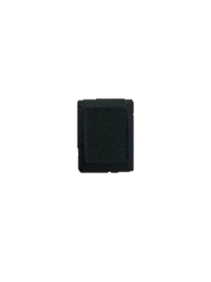
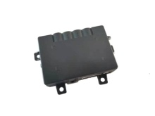
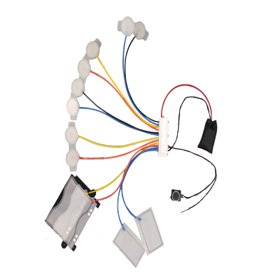
腰托及按摩家族
LSS family
I1X 系列 CPU可选
I1X SERIES CPU option
I20X 系列 带托气囊按摩 带CPU
I20X SERIES With CPU and smart
LIN/CAN/WIFI/5G
点气囊按摩系列 带CPU
With CPU and AI
LIN/CAN/WIFI/5G
I11E
I11
I20 B
I30
I40
I50
I12E
I12
I20 N
I60
按摩Massage
I70
I13
I80
I12PS
I20 P
记忆1
M1
记忆2
M2
I14
I20 S
服务service
Notes:
LIN CAN通信可以选择 现在是物理按键 功能可以定制

Slide 21
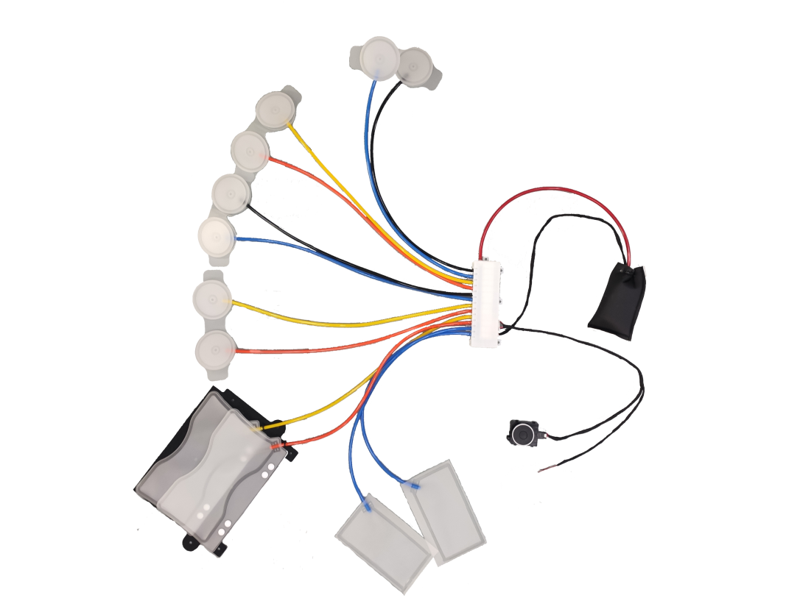
结构____腰托及按摩家族 Component of LSS family
点气囊
气泵电源线
低噪声气泵
气管
腰托气囊
控制器
信号线
键盘
电源线
肩托气囊
侧托气囊
支撑板
Notes:
控制器 气泵可定制

Slide 22
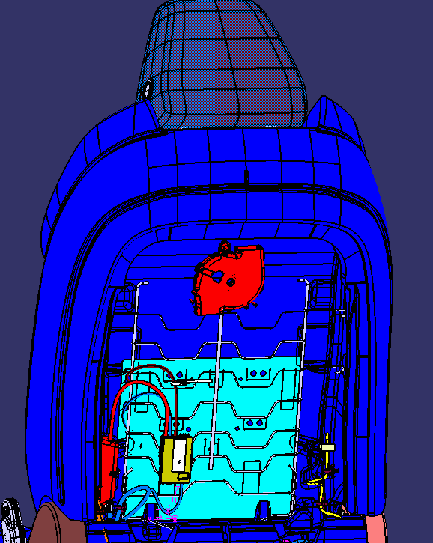
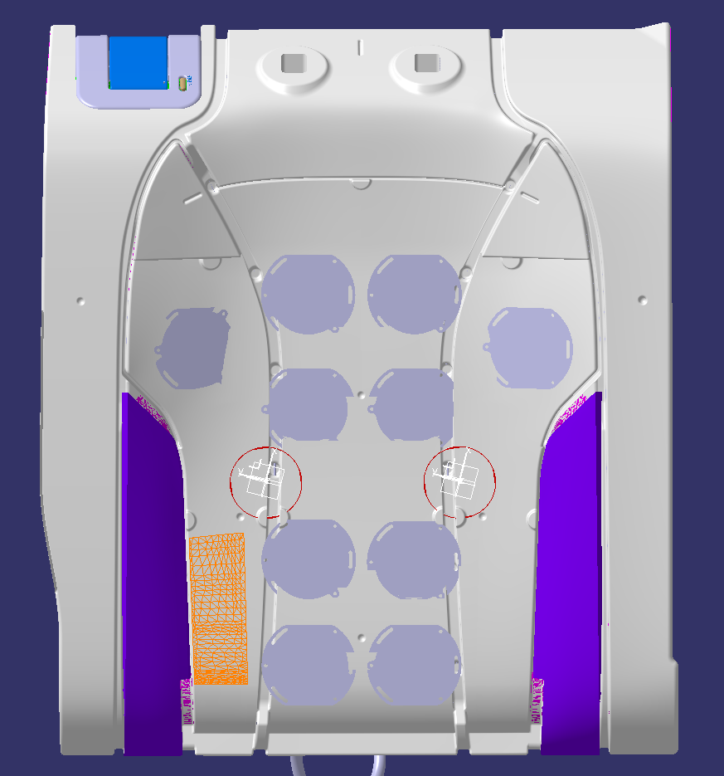
安装位置___腰托及按摩家族系列 Installation Location of LSS family
Notes:
控制器 气泵可定制

Slide 23
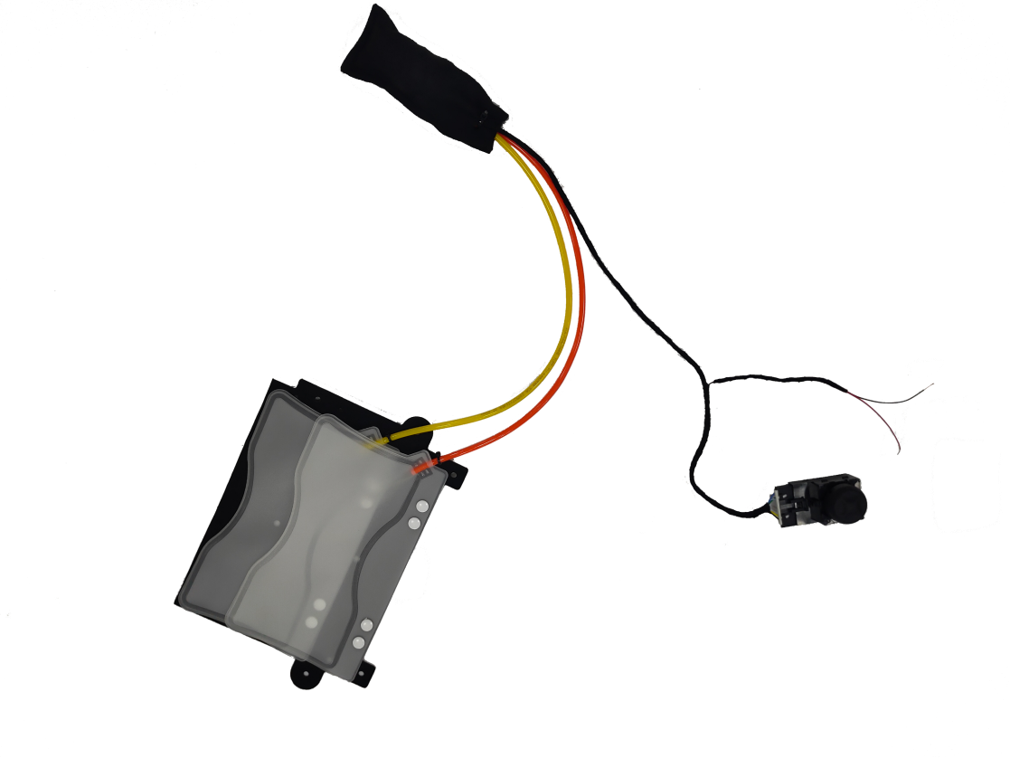
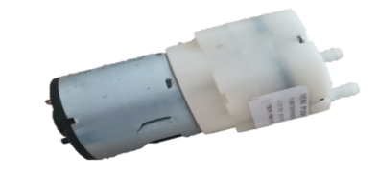
LSS Family
Topological map of I12PS
逻辑图___I12PS泵阀一体, 托气囊按摩可选
托
气
囊
托
气
囊
气
泵
Notes:
控制器 气泵可定制

Slide 24
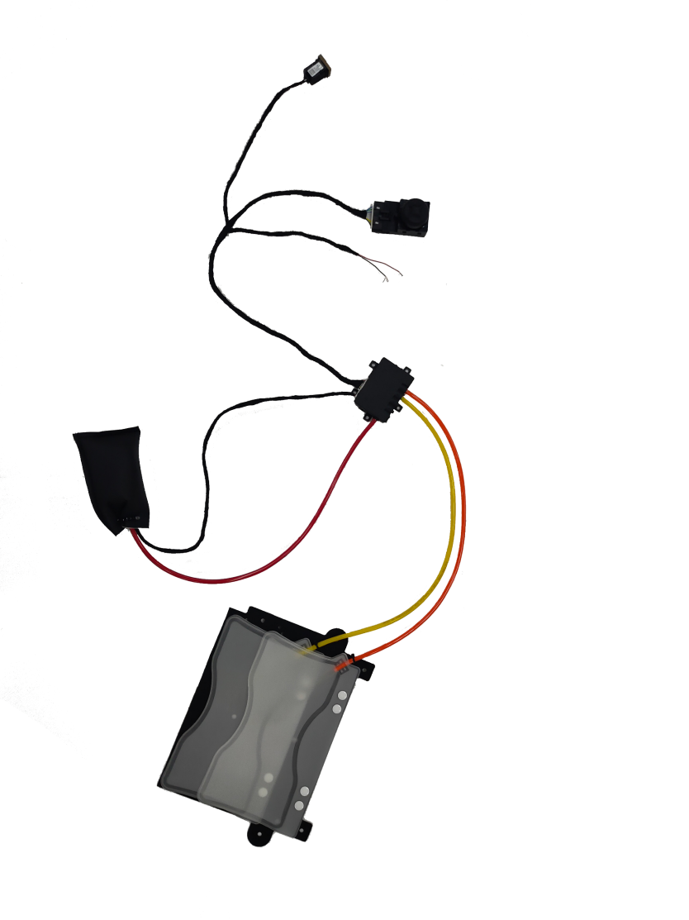
LSS Family
Topological map of I12
逻辑图___I12, 托气囊按摩可选
过
压
自
动
放
气
保
护
阀
气
泵
托
气
囊
放
气
托
气
囊
放
气
Notes:
控制器 气泵可定制

Slide 25
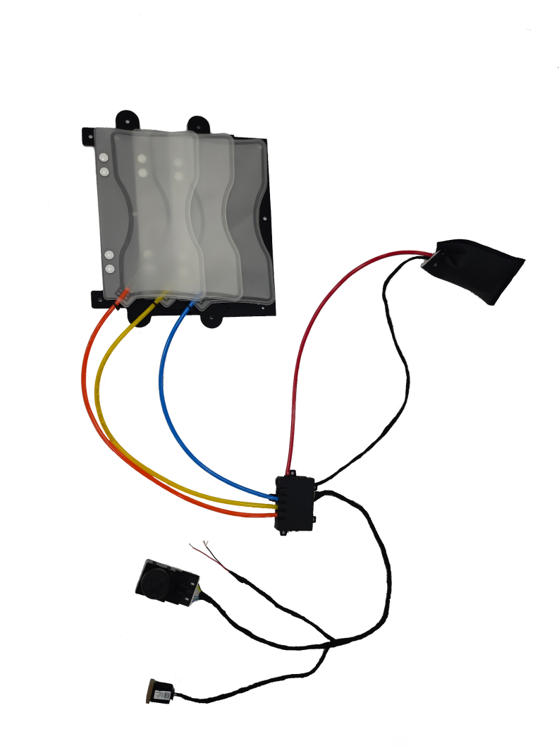
LSS Family
Topological map of I13
逻辑图___I13, 托气囊按摩可选
过
压
自
动
放
气
保
护
阀
气
泵
托
气
囊
放
气
托
气
囊
放
气
托
气
囊
放
气
Notes:
控制器 气泵可定制

Slide 26
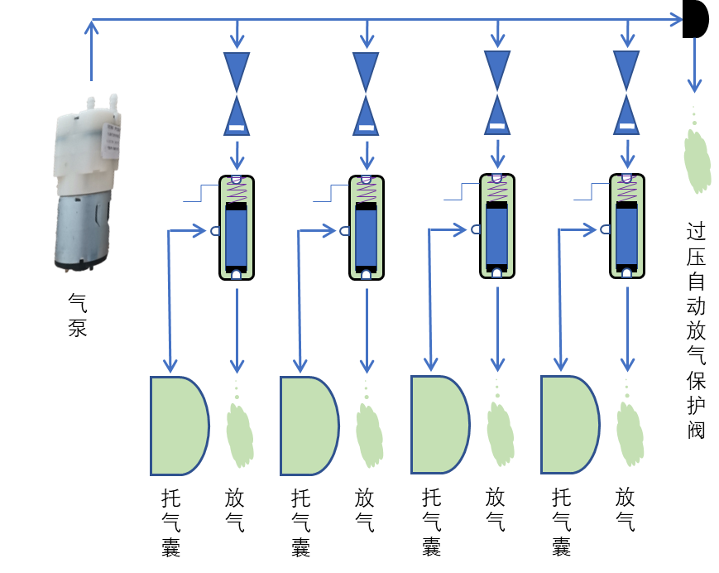

LSS Family
Topological map of I14
逻辑图___I14, 托气囊按摩可选
Notes:
控制器 气泵可定制

Slide 27

LSS Family
Topological map of I20
逻辑图___I20, 托气囊按摩
过
压
自
动
放
气
保
护
阀
气
泵
放
气
托
气
囊
托
气
囊
托
气
囊
托
气
囊
Notes:
控制器 气泵可定制

Slide 28


LSS Family
Topological map of I30
逻辑图___I30, 点气囊按摩
Notes:
控制器 气泵可定制

Slide 29


LSS Family
Topological map of I40
逻辑图___I40, 点气囊按摩
Notes:
控制器 气泵可定制

Slide 30

LSS Family
Topological map of I50
逻辑图___I50, 点气囊按摩
Notes:
控制器 气泵可定制

Slide 31

LSS Family
Topological map of I60
逻辑图___I60, 点气囊按摩
Notes:
控制器 气泵可定制

Slide 32

LSS Family
Topological map of I70
逻辑图___I70, 点气囊按摩
Notes:
控制器 气泵可定制

Slide 33

LSS Family
Topological map of I80
逻辑图___I80, 点气囊按摩
Notes:
控制器 气泵可定制

Slide 34


LSS Family
Topological map of I90
逻辑图___I90, 点气囊按摩
Notes:
控制器 气泵可定制

Slide 35
Solenoid valve family
MVP___the Most Valuable Parts
电磁阀家族_____最有价值的零件
主管道放气阀
Gas out for main channel SV
充气/放气阀
IN/OUT SV
放气阀
Gas out pointAg SV
单向阀
Check SV
3向阀
3D SV
泵阀一体
PUMP+SV
Notes:
控制器 气泵可定制

Slide 36




电磁阀结构
Construction of solenoid valve
Notes:
控制器 气泵可定制

Slide 37

控制器____I12PS 泵阀一体
Controller of I12PS integration
外壳
Shell
独立研发生产
Self made
成本低
The cheapest controller
体积小
The most small controller
电磁阀
Solenoid
泵阀一体
Pump+ solenoid
气泵
Pump
模块化设计
The most modular like LEGO
独一无二的
The ENDER of LSS
托气囊按摩可选
Massage option
Notes:
控制板

Slide 38


控制器____I1X
Controller of I1X SERIES
上壳
Upper shell
独立研发生产
Self made
控制板
Control board
成本低
The cheapest controller
体积小
The most small controller
下壳
Lower shell
单向阀+电磁阀
Check valve+ solenoid
模块化设计
The most modular like LEGO
独一无二的
The ENDER of LSS
托气囊按摩可选
Massage option
模块化
Modular like LEGO
Notes:
控制板

Slide 39

控制器____I20
Controller of I20 SERIES
上壳
Upper shell
独立研发生产
Self made
成本低
The cheapest controller
体积小
The most small controller
控制板
Control board
多模式：托气囊按摩、音乐波动按摩
Massage type: pneumatic massage, music massage
模块化设计
The most modular like LEGO
下壳
Lower shell
独一无二的
The ENDER of LSS
人工智能
Artificial intelligence
5G 服务
5G and service purchase
模块化
Modular like LEGO
Notes:
控制板

Slide 40

控制器_I30-60
Controller of I30-60 SERIES
上壳
Upper shell
独立研发生产
Self made
成本低
The cheapest controller
控制板
Control board
体积小
The most small controller
多模式：机械按摩、气动柔性按摩、音乐波动按摩
Massage type: mechanical massage, pneumatic massage, music massage
下壳
Lower shell
模块化设计
The most modular like LEGO
独一无二的
The ENDER of LSS
人工智能
Artificial intelligence
5G 服务
5G and service purchase
模块化
Modular like LEGO
Notes:
控制板

Slide 41

气泵- 腰托I20-60
Pump I20-60 SERIES
如何降低噪音？
How to reduce noise
设计和动平衡合理
Design and balance
气量和压力合适
Air rate and pressure
转速和气泵体积
Speed and size of pump
电机模式
Brushless motor
增加吸音棉
NVH clothes
独立研发生产
Self made
气泵 Air Pump
型号 model | A140
电压 Rated voltage | DC 6.0V | DC 12.0V | DC 24.0V
电流 Rated current | ＜600mA | ＜300mA | ＜150mA
功率 power | 3.6W | 3.6W | 3.6W
充放气时间Inflation time | ≤13s | ≤13s | ≤13s
体积 Air flow rate | 3L 4L 5L | 3L 4L 5L | 3L 4L 5L
爆破压力 Maximum inflation pressure | ≥0.35Mpa | ≥0.35Mpa | ≥0.35Mpa
气密性 Airtight | ≤5mmHg/min | ≤5mmHg/min | ≤5mmHg/min
噪声 noise | ＜42dBA | ＜42dBA | ＜42dBA
 | Current, flow, pressure can be customized according to customer requirements
成本低
Low cost
体积小
The most small pump
高效
The most efficient pump
低噪音
Low noise
通过EMC测试
EMC pass
寿命长
Long life
Notes:
气泵可以定制

Slide 42


气囊____I20-60
Airbag of I20-60 SERIES
独立研发生产
Self made
阻燃
Flame retardant
不同材质
various material
耐高压
Under high pressure
不漏气
No air leakage
直接焊接
Direct welding
寿命长
Long life
成本低
Low cost
Notes:
气袋的形状是根据人腰部的形状进行设计的舒适度很高，气袋的个数形状材料 电磁阀的个数都可以定制

Slide 43

实验报告-I20腰托
Test of I20 series
Notes:
所有的测试项目参考汽车行业相关标准，实验不用全部介绍

Slide 44


Slide 45


Slide 46


Slide 47



特性____I20
Feature of I20
测试数据对比
Test data comparison
High- Performance
∆
44
40
30
29
41
23
27
24
44
27
8
12
23
25
Noise
Price
life
volume
Comfort
Control
quality
Environmental resistance
Air tightness
Flame retardancy
Electrical performance
Mechanical properties
Solvent resistant
Comprehensive evaluation
市场
VS
北京美好
Mid-performance
Notes:
台湾唐群生产汽车座椅腰部支撑系统的 后期把不好说的去掉

Slide 48








加热/通风系统 Heater/Cooler system
1
2
3
WISI APP
按键 Key board
WISI 中控屏
wifi
LIN
LIN/wifi/CAN
WISI 控制器
WISI 控制器
WISI 控制器

Slide 49





加热线
Heating wires
根数：8+1
Number ：8+1
单根电阻丝线径
Single wire ：0.073mm
电阻： 0.2-0.9Ω
Resistance ：0.2-0.9Ω
耐温性： 120℃
Temperature resistance ：120℃
绝缘强度： ＞2700N
Good insulation：＞2700N
抗拉力： ＞50N
High tensile strength：＞50N
快速加热
Fast heating
安全性能高
high safety
成本低
Low cost
Notes:
绝缘强度＞2700N，抗拉力＞50N，8股线缠绕，合金材料

Slide 50




Cooler Fan
名称Name | HOMEKA 04.060.001 | HOMEKA 04.060.002 | HOMEKA 04.060.003
类型 Type | Blower A | Blower B | Axial A
品牌 Brand | WISI | WISI | WISI
电压 Input | DC12V | DC12V | DC12V
转速 Speed | 3500rpm | 4300rpm | 3200rpm
电流 Current | 0.3A | 0.08A | 0.12A
噪声 Noise | 40dB | 35dB | 35dB
材料 Material | PA66+GF20% | PA66+GF20% | PA66+GF20%
尺寸 Size | 115.5*120*36.8 | 51.1*51.8*15 | 76*76*32
特性 Features | 风量大 Stronger air | 风量大/成本低 Stronger air | 舒适 comfortbal
涡流风机 A
Blower A
涡流风机B
Blower B
轴流风扇A
Axial fan A
轴流风扇B
Axial fan B

Slide 51







风量曲线
Air graph
Blower A
Blower B
Axial fan A

Slide 52




SBR分类
SBR module
I10 B
I10 N
I10 S
I10 T
Notes:
我们已经开发的SBR的三个版本 I10 B I10 N I10 P

Slide 53




SBR I10B 结构
Construction I10B SERIES of SBR
检测单元Detection unit
连接器Connector
线束Wire
A-A
A-A
Notes:
控制器 气泵可定制

Slide 54
SBR 特性
Feature of SBR
独立研发生产
Self made
成本优势
the cost advantage
可视化设备
Visional machine
全自动生产线
Full automation line
全自动测试线
Auto testing line
配套系统客户
Parts and elements only too for system supplier
成熟批量产品
Mature bulk products
多点按压
Mult touch point
电阻值可选范围：0Ω~1000Ω
0Ω~1000Ω with formula option
寿命长
Long life
SBR 控制器
SBR controller option
符合OEM标准
Acc. To all manufacture`s standards
Notes:
我们已经开发的SBR的三个版本 I10 B I10 N I10 P

Slide 55



座椅侧向辅助系统
TAAS-Tilt automatic aid system
2
气源
Air store
WISI控制器
WISI controller
1
左/右气囊
Left /Right Tilter
左/右气囊
Left /Right Tilter
腰托
LSS
气泵
pump

Slide 56







音乐按摩
Music massage
音乐播放器
Music player
音频放大器Amplifier
喇叭Speaker
音频信号
audio signal
CAN/LIN/Wifi
控制器Controller
按摩单元Massage unit
APP
一种结合音乐的互动和座椅按摩效果的汽车音乐振动型按摩;
原理：音乐播放系统→控制器→ 振动按摩单元;
控制器获取播放音乐的音频信号，并对信号参数分析处理后转换成振动控制信号，控制汽车座椅上的按摩单元输出响应的振动。
可以提高驾驶兴奋度和集中注意力，缓解驾驶疲劳，进一步提高行车安全和驾驶的乐趣.
音乐参数：音乐频率、振幅、音调
A car music vibration type massage combining the music and the massage；
数据传输率CAN/LIN/Wifi通信
It can improve driving excitement and concentration, relieve driving fatigue, and further improve driving safety and driving pleasure;
logical: Music player system→controller→massage unit
Music parameters: music frequency, amplitude, pitch
CAN/LIN/Wifi Interface
Notes:
控制器 气泵可定制

Slide 57

头枕音响
Head sound system
CD播放器
CD player
喇叭
Speaker
音频信号
audio signal
WISI控制器
WISI Controller
头枕音响
Head sound
数据传输率CAN/LIN/Wifi通信
CAN/LIN/Wifi Interface
Notes:
控制器 气泵可定制

Slide 58











原理图
Topological map
座椅全功能系统
FFSS
Full function seats system
CAN BUS Gateway
中控屏
Central control panel
仪表盘
Dashboard
1.触摸
touch
2.语音
voice
3.按键
key
WISI控制器
WISI controller
LIN
option
腰托
LSS
按摩
Massager
音乐按摩
Music Massager
侧翼
Tilter
8向调节
Adjustment
加热
Heater
通风
Cooler
安全带提醒装置
SBR

Slide 59









降噪材料
NVH Material
海绵
NVH Foam
毛毡
Felt
PUR海绵
PUR Foam
EVA海绵
EVA Foam
PVC海绵
PVC Foam
PE海绵
PE Foam
EPDM海绵
EPDM Foam
魔术贴
Velcro
热熔胶棒
PA Hot melt adhesive rod
Notes:
气泵可以定制

Slide 60
产能100万套
Production capacity 1million sets
先进生产设备
Advance production machine
03
大型生产基地
Large enough Factory building
18 年配套经营
18 years experience and skilled workers
完整的产品测试线
Complete test equipment on line
完整的质量管控体系
PPAP application in production
我们的生产工艺与
质量管理
Production and Quality
TS16949控制流程
TS16949 control process
ERP 系统
Advance ERP system

Slide 61












质量控制流程
Quality control process
电磁阀生产Solenoid winding
绕线
Tin clad pin
电磁阀组装Solenoid valve assembly
电路板生产PCBA
气袋材料模切
Air bag cutting
气袋焊接Air bag welding
气袋模切Air bag cutting
气管焊接tracheal welding
背板模切fixed plate die cutting
气袋组装Air bag fixation
系统组装Assembly of air bag and air pump
气密性检测Air tightness control
Notes:
螺线管绕线：绕线时设定好线径和扎数 目测螺线管是否有破损 绕线机
引脚上锡：控制好锡炉温度和上锡时间 测试一下导电性能 测试电阻在不在范围内 锡炉
手工组装：组装前要对铁柱 铁芯和胶垫胶圈的尺寸进行测量，避免出现误差
PCBA（PCB电路板装配）：富士康代工外包经过SMT和DIP工艺，PCB板子的电子元件贴片加回流焊和电磁阀插装加波峰焊,进行ICT和FT检测保证质量。ICT测试测试电路板装配后的性能质量，FT测试功能测试
气袋材料切割：尺寸控制 ，观察无破损 刀片切割机
气囊焊接：牢固性控制焊接时间，焊接压力，电流强度。 电流击穿控制要垫绝缘纸，位置偏移要控制工装定位 高周波熔接机
气囊模切：位置偏移要控制工装定位 液压裁断机
气囊气管焊接：牢固性控制焊接时间，焊接压力，电流强度。 电流击穿控制电流时间和强度，位置偏移要控制工装定位。高周波熔接机
固定板模切：位置偏移要控制工装定位 液压裁断机
气囊固定：位置偏移要控制工装定位 全自动钉扣机
气囊气泵组装：牢固性控制加热时间和温度 气管加热器
气密性控制：INFICON测试
INFICON氢氮检漏仪能检测十的负七次方毫巴升每秒 对系统的单点和整体进行检测 单点要达到十的负四次方毫巴升每秒 整体要达到十的负三次方毫巴升每秒

Slide 62




测试
Tester
高低温实验
High and low temperature test
冲撞实验
Bump test
盐雾实验
Salt spray test
气管耐力实验
Tracheal bending durability test

Slide 63
24H多办事处提供现场服务
24 hour multi office on side service
开发方案1周内提供
Solution of R&D in one week
05
提供优质产品和系统服务
Provide high quality products and system service
自己的实验室免收试验费
Our laboratories are exempt from test fees
以汽车座椅舒适系统的汽车电子公司
Electronic company of Vehicle seat comfortable system
产能潜力巨大，青县工厂准备好了2期2万平方米的新厂房
Huge capacity potential, new factory about 20K㎡ ready
我们的服务与规划
Service and Plans
努力实现10%的销售额作为研发费
Strive to realize 10% of sales as R&D expenses
项目只收取开发成本费
Only development cost is charged for project development
努力实现专利突破2000项
Strive to achieve 2000R&D patents
努力实现产品系统占有率50%
Strive to achieve 50% market share
研发世界上独一无二的产品和系统
Only and ender in the world
建设更为出色的服务和结局问题的团队
More Excellent service and problem solvers
我们来自北京美好
We are homeka

Slide 64



